Slide 1
Programming ‘Python’ {
DataScience.html
IBERO.py
[Camilo Franco Deep Learning]
< Here is where Fraud Credit card begins >
}
BIT/IBERO.OCTOBER(2021)

Slide 2
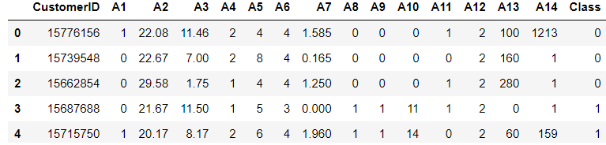
Paquetes de ‘Proyecto’; {
import
pd.DataFrame()
pandas
12%
numpy
12%
matplotlib
25%
sklearn
6%
Keras
40%
5%
minisom
<Análisis de componentes principales/reducción de dimensionalidad[PCA] >
}
BIT/IBERO.OCTOBER(2021)

Slide 3
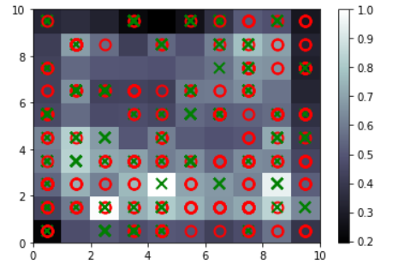
From minisom import MiniSom
Data Science.html
Proyecto.py
From minisom import MiniSom
.random_weights_init(datos)
.train_random
.distance_map()
.win_map(datos)
.winner(x)
#Crenado variable dependiente
es_fraude = np.zeros(len(df)) for i in range(len(df)): if df.iloc[i,0] in fraudes: es_fraude[i] = 1
BIT/IBERO.OCTOBER(2021)

Slide 4
RED NEURONAL clasificador = Sequential()’ {
Data Science.html
Proyecto.py
Step 01
# Capa Input clasificador.add(Dense())
Step 02
# Capa Output
clasificador.add(Dense()
Step 03
# Compilando Red
clasificador.compile()
Step 04
# Encajando Red Neuronal en Set de Entrenamiento
clasificador.fit(clientes, es_fraude)
}
BIT/IBERO.OCTOBER(2021)

Slide 5
Probabilidad {
Data Science.html
Proyecto.py
y_pred = clasificador.predict(clientes)
prediccion:
Nuevo_Cliente = clasificador.predict() np.array([[0,1,1,28,668]]))
}
BIT/IBERO.OCTOBER(2021)

